Slide 1


Домашнее задание:
§ 5.2, вопросы и задания
№ 1–8 к параграфу,
№ 250, 253 в РТ.
Продолжение работы над рефератом

Slide 2
Проверка домашней работы:
1) Вопросы к § 5.1;
2) задания, вызвавшие затруднения при выполнении
домашнего задания.

Slide 3
Вопросы на повторение:
1) Учебник с . 209
вопросы
№ 2 – 6
2) решить № 246, 249, 252 в РТ.

Slide 4


Представь, что тебе нужно выступить на школьном конкурсе с визитной карточкой.
Какой способ представления твоей работы станет самым наглядным?
устное выступление
рисунки на листе ватмана
компьютерная презентация
стенд с материалами работы
буклет с описанием основных моментов

Slide 5

Тема урока:
«
»

Slide 6
Цели урока:
для чего используются презентации , структура презентации
Понять:
Научиться :
как использовать возможности программного обеспечения.

Slide 7
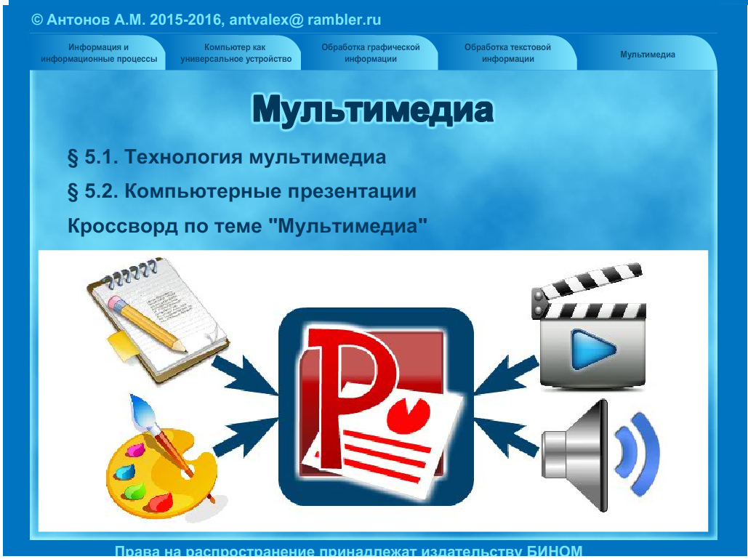

Slide 8
Создай презентацию:
учебник
с .214-217
Задание 5.1

Slide 9


Slide 10
Использованные материалы:
Л.Л. Босова, А.Ю. Босова « Информатика 7 класс». Бином. 2014.
Л.Л. Босова, А.Ю. Босова. Методическое пособие. 7 класс
Л.Л.Босова, А.Ю. Босова. Электронное приложение. 7 класс
Интерактивные ресурсы к учебнику 8-го класса УМК Л. Л. Босовой,
автор Антонов А.М. http://metodist.lbz.ru/iumk/informatics/er.php
http://easyen.ru/load/nachalnykh/fizminutki_na_urokakh/fizminutka_dlja_glaz_na_more/319-1-0-43280 -физминутка для глаз
Картинки для практической работы:
http://www.pics-zone.ru/img.php?url=http://compusyn.com/files/1358466678_Computer.jpg
http://www.archimedia.gr/img/apps_sm.png
http://displayedright.com/img.php?store=3199&item=14707&type=sq_thumb&version=1&show_cut_out=
http://pdohod.ru/images/img0657.png
http://www.clipart-fr.com/data/icones/series_01/icones_00295.png
http://www.koozai.com/wp-content/uploads/2011/11/Headphones-300x200.jpg
http://www.freeclipartnow.com/d/16435-1/PC-tower.jpg
http://ddkbilisim.com/images/hardware.jpg

